Slide 1
Применение на уроке и во внеурочной деятельности цифровых технологий
Муниципальное бюджетное общеобразовательное учреждение города Костромы «Лицей №17»
Виноградова Юлия Николаевна,
зам. директора

Slide 2
Цифровые технологии - это
инструмент эффективной доставки информации и знаний до обучающихся
инструмент создания учебных материалов
инструмент эффективного способа преподавания
средство построения новой образовательной среды: развивающей и технологичной

Slide 3
Виды цифровых технологий
Технология совместных экспериментальных исследований учителя и ученика.
Технология «Виртуальная реальность».
Технология «Панорамных изображений».
Технология «3D моделирование».
Технология «Образовательная робототехника».
Технология МСИ (использования малых средств информатизации).
Мультимедийный учебный контент.
Интерактивный электронный контент

Slide 4
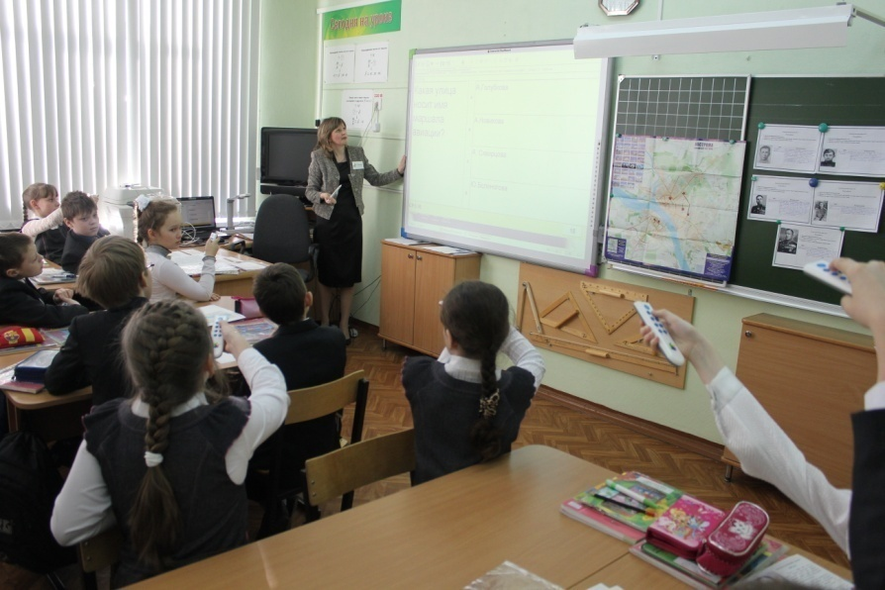
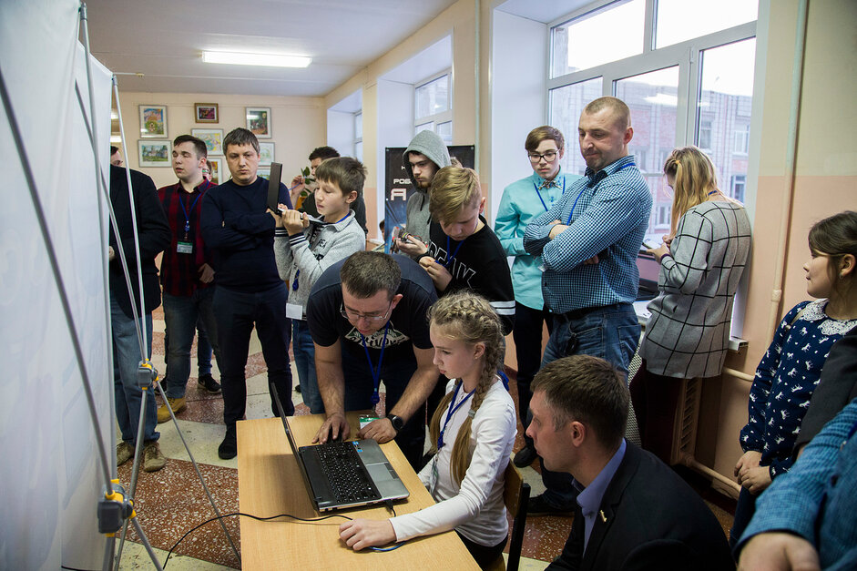
Технология совместных экспериментальных исследований учителя и ученика

Slide 5
Виртуальная и дополненная реальности (VR и AR)
VR – технологии

Slide 6
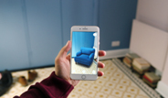
Виртуальная и дополненная реальности (VR и AR)
AR – технологии

Slide 7
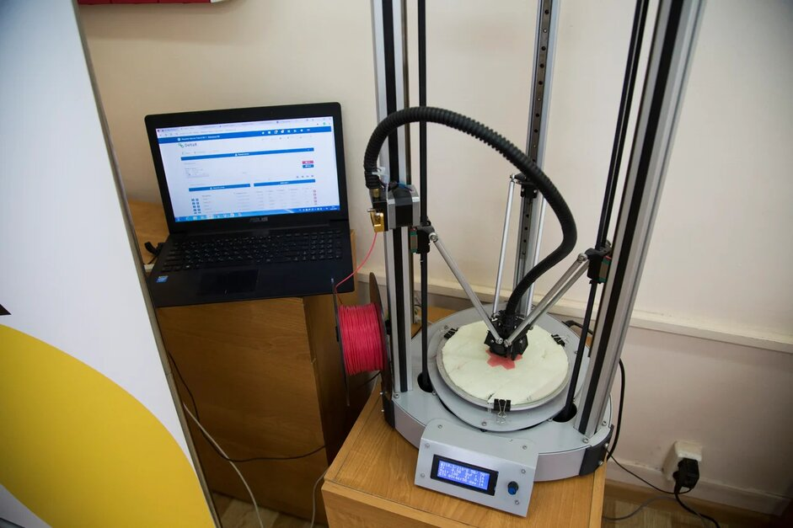
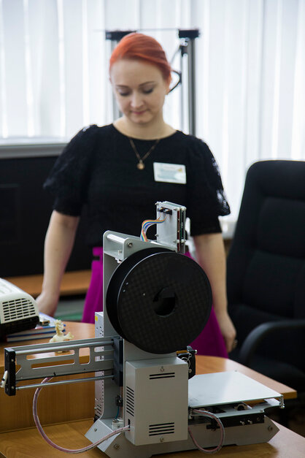
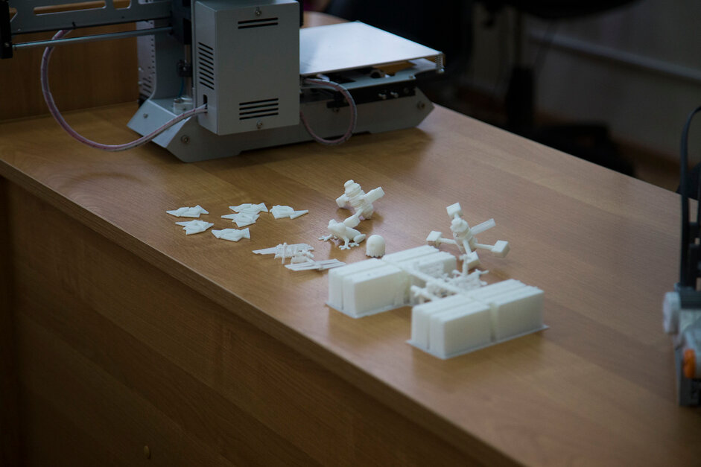
Технология «3D моделирование»

Slide 8
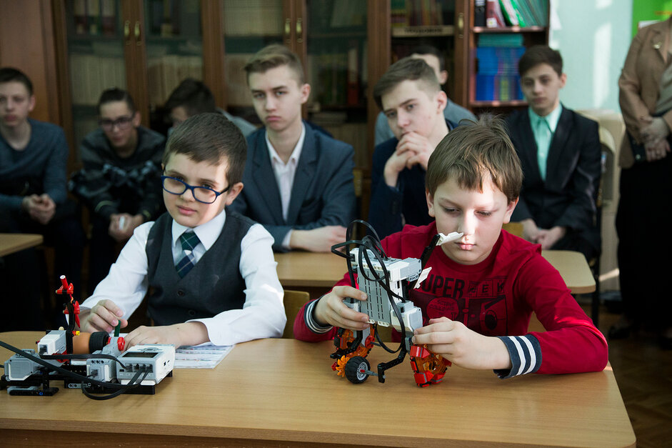
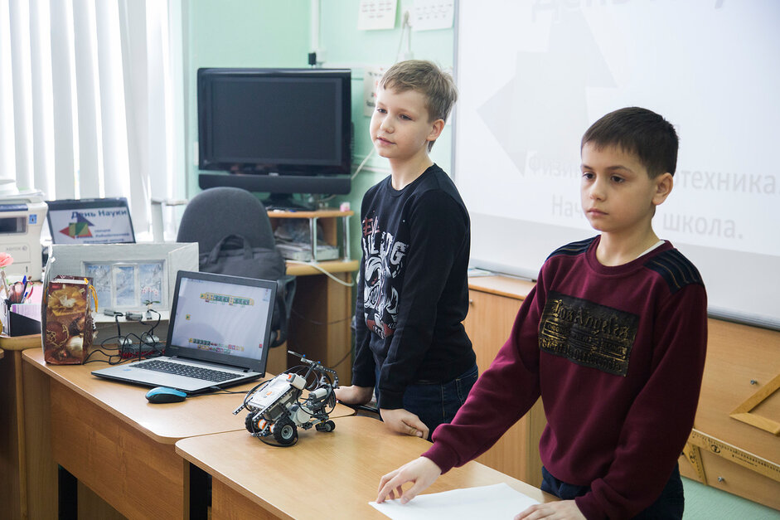
Технология «Образовательная робототехника»
программа «Архимеды»

Slide 9
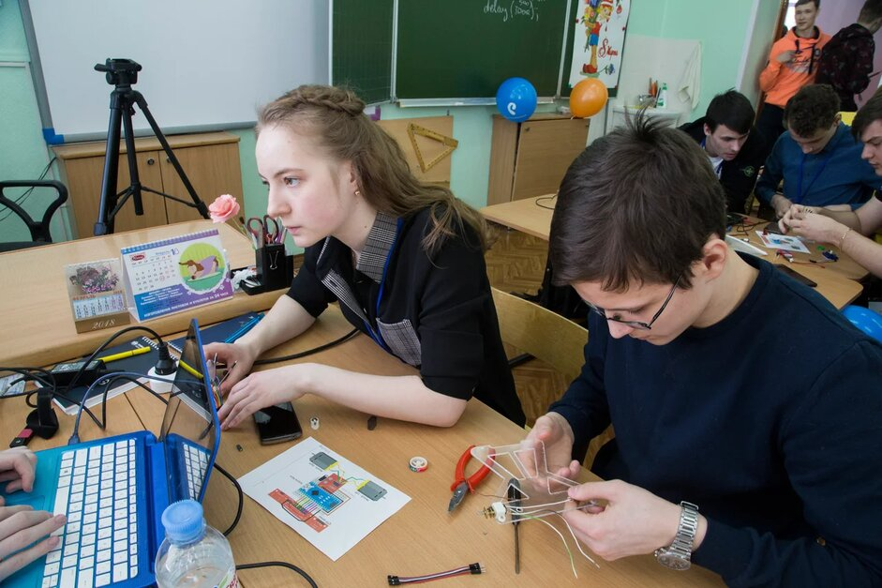
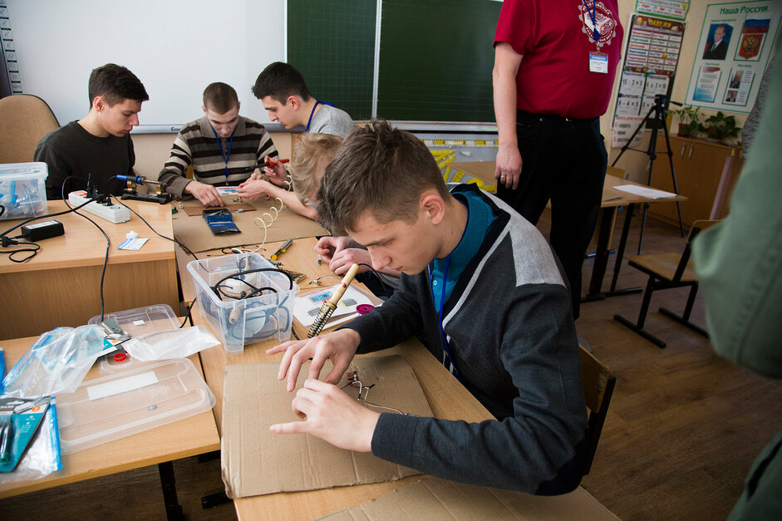
Технология «Образовательная робототехника»
кружок "Эврика"

Slide 10
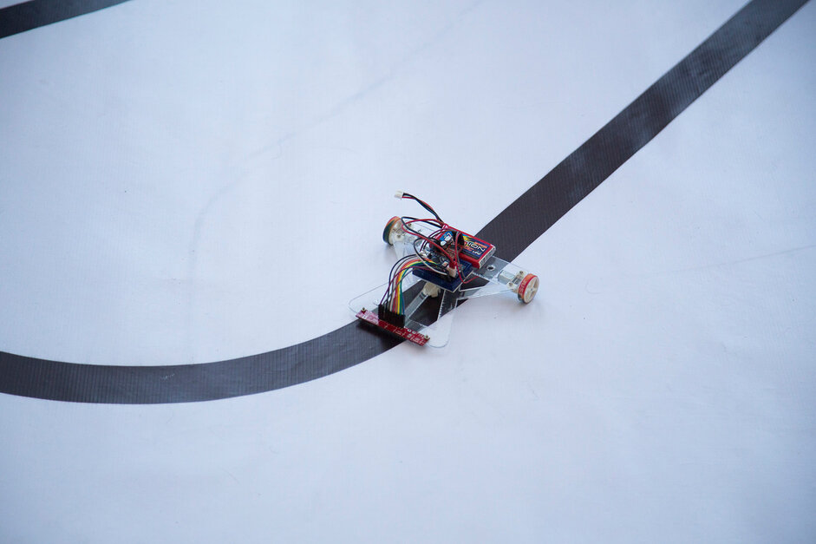
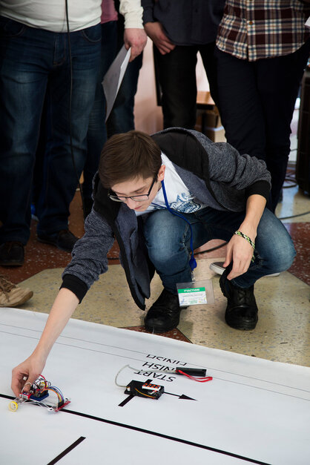
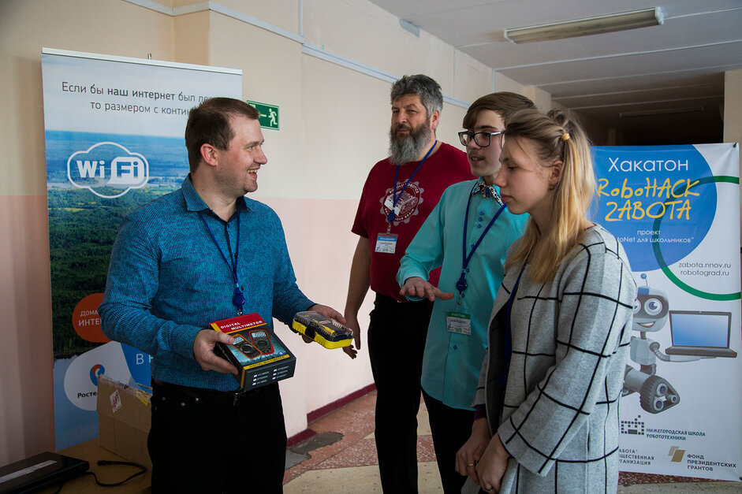
Робототехнический хакатон

Slide 11
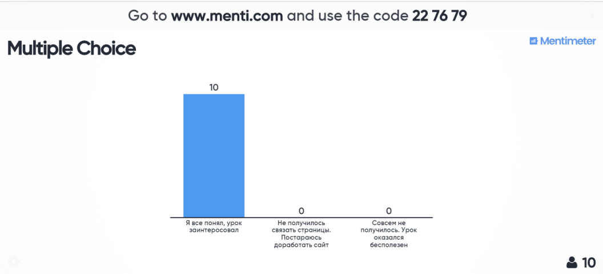
Малые средства информатизации
Виды малых форм информатизации:
графические калькуляторы;
электронные словари;
различные средства интерактивного опроса и контроля качества знаний.

Slide 12
Мультимедийный учебный контент
Виды образовательного интерактивного контента:
интерактивное задание (упражнение),
интерактивный тренажер,
интерактивный плакат,
интерактивная игра,
интерактивная презентация,
тест,
веб-ресурс,
интерактивное видео,
браузерная игра,
квест,
электронный курс,
энциклопедии,
контент с дополненной реальностью,
образовательная интерактивная инфографика,
электронная рабочая тетрадь,
электронный учебник (учебное пособие).

Slide 13
Спасибо за внимание!!!

